Slide 1
Metoda EOTA
Metoda pro zlepšování feedbacku při playtestingu
Notes:
Přivážím z Ameriky metodu EOTA

Slide 2
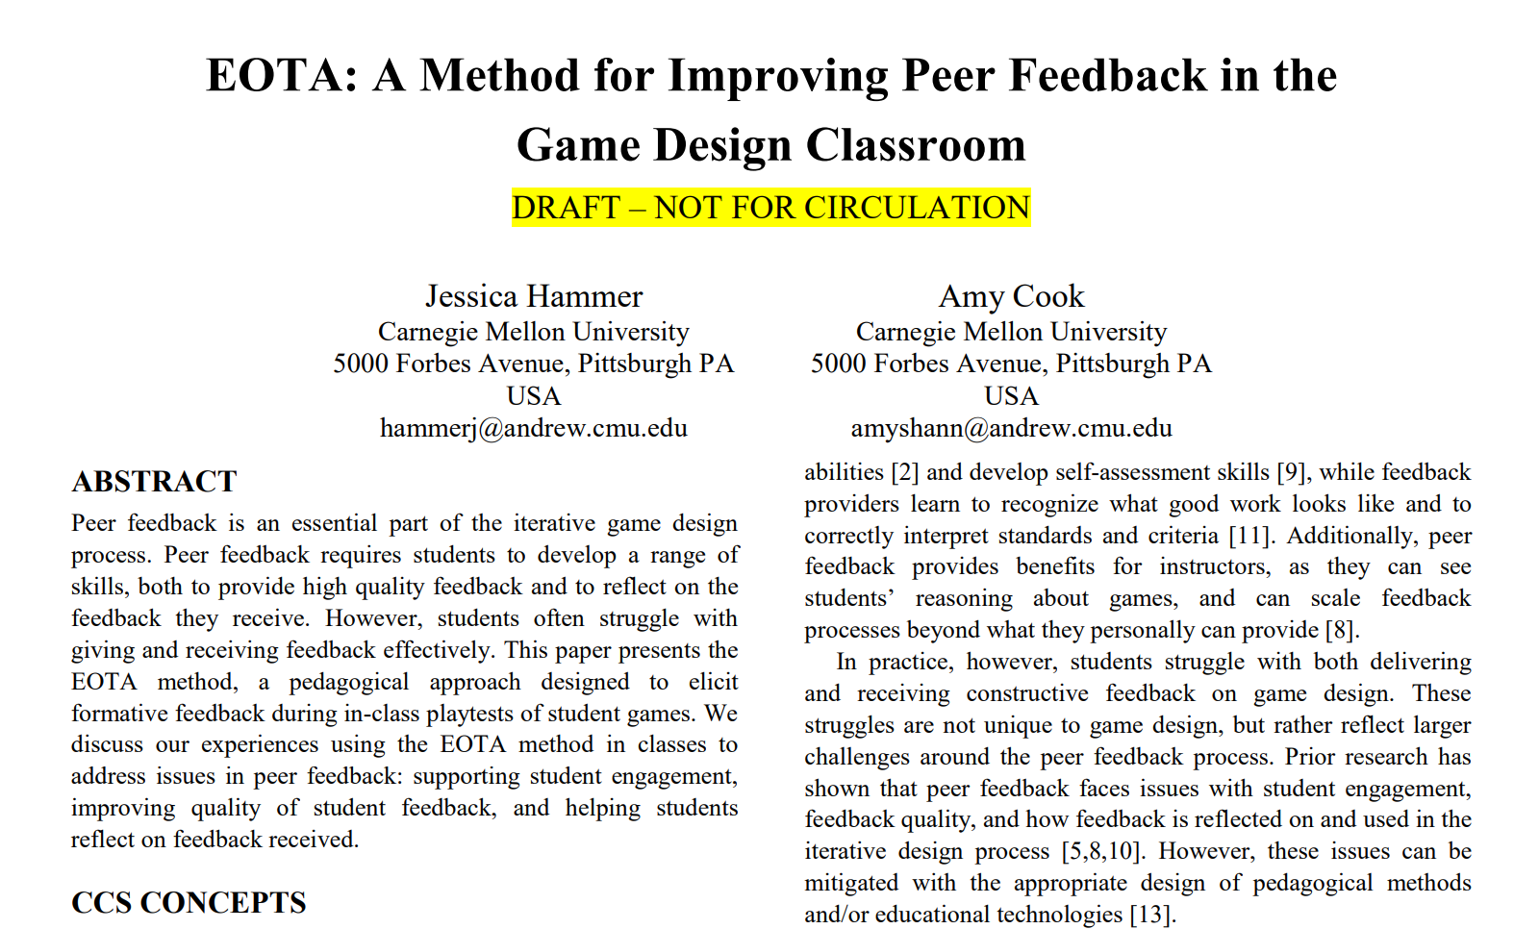
Kontext
Notes:
- Je to založený na paperu, Jessica Hammer vedla workshop, je to mířený na kurzy herního designu (18–40 lidí), slouží to ke zlepšování feedbacku, je to hodně americký, paper nevyužijete v diplomkách ☹
- Budeme v rámci této metody playtestovat jednu hru a zkusíme u toho dát a zpracovat kvalitní feedback

Slide 3
Herní design & Feedback
Feedback je v herním designu důležitý!
Hry mají často přítomnou silnou emergentní složku
Cíl respondentů – poskytování kvalitního feedbacku
Cíl designérů – získat, vyhodnotit, zakomponovat feedback
Notes:
- Feedback (od hráčů) je důležitý - kvůli té emergentní složce her - té je těžké porozumět dokud si tu hru někdo nezahraje
- Cíl designérů: Získat, vyhodnotit, zakomponovat feedback
- Cíl feedback providerů: poskytování relevantního a kvalitního feedbacku
- Cíl metody: Efektivní dávání a získávání feedbacku

Slide 4
Výzvy skupinového feedbacku
Jeden nebo dva hlasy dominují
Psaný/digitální feedback je časově náročný
Nejsme učeni, jak dávat feedback správně
Feedback musí být správně zapracován
Notes:
- Jaký challenge dávání feedbacku se to snaží řešit:
- Verbální feedback je často dominován jedním nebo dvěma hlasy
- psaný/digitální feedback je časově náročný
- Standardně se člověk nenaučí, jak dávat správně feedback
- Feedback je důležitý pouze tehdy, když ho člověk umí správně promítnout, zamyslet se nad ním

Slide 5
EOTA role
Designéři – získávají feedback, jejich hra se hraje
Hráči – dávají feedback, hrají hru
Pozorovatelé – dávají feedback, pozorují hru
Instruktoři
Notes:
- V rámci té metody se definují 3 role
- Designéři - získávají feedback, jejich hra se hraje, musí interpretovat feedback aby iterovali nad jejich hrou, - Designéři jsou tady, aby se učili, nesmí napovídat strategie nebo tlačit hráče do toho, aby hru hráli "správně"
- Hráči - Dávají feedback, hrají hru
- Pozorovatelé - Dávají feedback, Pozorují playtest
- Instruktoři - Studenti jsou tady, aby pomohli designérům naučit se víc o jejich hře
- Hráči a pozorovatelé by měli být konkrétní a milý

Slide 6
Před playtestem
Všichni by měli vidět všechno
Je potřeba vysvětlit pravidla (krátká ukázka hraní)
Designéři hráčům neradí (ohledně strategie)
Designéři netlačí hráče do toho, aby hráli určitým způsobem
Designéři začínají popisem hráčských cílů ve hře
Notes:
- V rámci té metody se definují 3 role
- Designéři - získávají feedback, jejich hra se hraje, musí interpretovat feedback aby iterovali nad jejich hrou, - Designéři jsou tady, aby se učili, nesmí napovídat strategie nebo tlačit hráče do toho, aby hru hráli "správně"
- Hráči - Dávají feedback, hrají hru
- Pozorovatelé - Dávají feedback, Pozorují playtest
- Instruktoři - Studenti jsou tady, aby pomohli designérům naučit se víc o jejich hře
- Hráči a pozorovatelé by měli být konkrétní a milý

Slide 7
V průběhu playtestu
Designéři mohou vysvětlovat pravidla a opravovat hráče
Designéři nesmí do hry zasahovat ani radit hráčům
Designér si může dělat poznámky týkající se průběhu hry
Notes:
- V rámci té metody se definují 3 role
- Designéři - získávají feedback, jejich hra se hraje, musí interpretovat feedback aby iterovali nad jejich hrou, - Designéři jsou tady, aby se učili, nesmí napovídat strategie nebo tlačit hráče do toho, aby hru hráli "správně"
- Hráči - Dávají feedback, hrají hru
- Pozorovatelé - Dávají feedback, Pozorují playtest
- Instruktoři - Studenti jsou tady, aby pomohli designérům naučit se víc o jejich hře
- Hráči a pozorovatelé by měli být konkrétní a milý

Slide 8
Feedback time
Designéři si dělají poznámky (zapisují všechno co uslyší)
Designéři nesmí mluvit
Otázky ohledně hry si designér pouze zapíše, neodpovídá na ně
Všechny komentáře směřují ke skupině, nikoliv k designérovi
Notes:
- V rámci té metody se definují 3 role
- Designéři - získávají feedback, jejich hra se hraje, musí interpretovat feedback aby iterovali nad jejich hrou, - Designéři jsou tady, aby se učili, nesmí napovídat strategie nebo tlačit hráče do toho, aby hru hráli "správně"
- Hráči - Dávají feedback, hrají hru
- Pozorovatelé - Dávají feedback, Pozorují playtest
- Instruktoři - Studenti jsou tady, aby pomohli designérům naučit se víc o jejich hře
- Hráči a pozorovatelé by měli být konkrétní a milý

Slide 9
Numbering method
Během každé fáze se účastníci přihlásí, instruktor rozdá čísla
Po vyvolání čísla poskytne účastník svůj komentář
Nikdo účastníkovi nesmí skákat do řeči
Každá fáze se opakuje několikrát
Notes:
- V rámci té metody se definují 3 role
- Designéři - získávají feedback, jejich hra se hraje, musí interpretovat feedback aby iterovali nad jejich hrou, - Designéři jsou tady, aby se učili, nesmí napovídat strategie nebo tlačit hráče do toho, aby hru hráli "správně"
- Hráči - Dávají feedback, hrají hru
- Pozorovatelé - Dávají feedback, Pozorují playtest
- Instruktoři - Studenti jsou tady, aby pomohli designérům naučit se víc o jejich hře
- Hráči a pozorovatelé by měli být konkrétní a milý

Slide 10
EOTA - Experiences
Mluví pouze hráči
Popisují jejich strategie, chování, zážitky
Mohou vysvětlit proč ve hře učinili určitá rozhodnutí
Nesmí mluvit či teoretizovat o chování ostatních hráčů
Nesmí dávat jakékoliv rady týkající se zlepšení hry
Notes:
- V rámci té metody se definují 3 role
- Designéři - získávají feedback, jejich hra se hraje, musí interpretovat feedback aby iterovali nad jejich hrou, - Designéři jsou tady, aby se učili, nesmí napovídat strategie nebo tlačit hráče do toho, aby hru hráli "správně"
- Hráči - Dávají feedback, hrají hru
- Pozorovatelé - Dávají feedback, Pozorují playtest
- Instruktoři - Studenti jsou tady, aby pomohli designérům naučit se víc o jejich hře
- Hráči a pozorovatelé by měli být konkrétní a milý

Slide 11
EOTA - Observations
Mluví hráči a pozorovatelé
Popisují, čeho si ve hře všimli
Zaměřují se na pozorovatelné chování a specifické momenty gameplaye
Pouze poskytují data
Nesmí teoretizovat o tom, proč pozorovali to, co pozorovali.
Notes:
- V rámci té metody se definují 3 role
- Designéři - získávají feedback, jejich hra se hraje, musí interpretovat feedback aby iterovali nad jejich hrou, - Designéři jsou tady, aby se učili, nesmí napovídat strategie nebo tlačit hráče do toho, aby hru hráli "správně"
- Hráči - Dávají feedback, hrají hru
- Pozorovatelé - Dávají feedback, Pozorují playtest
- Instruktoři - Studenti jsou tady, aby pomohli designérům naučit se víc o jejich hře
- Hráči a pozorovatelé by měli být konkrétní a milý

Slide 12
EOTA - Theories
Mluví hráči a pozorovatelé
Na základě zkušenosti (E) a pozorování (O) mohou vznikat teorie o tom, co se ve hře stalo a proč
Hráči i pozorovatelé se mohou odvolávat na herní pravidla
Ostatní nesmí diskutovat o teoriích vyřčených ostatními
Notes:
- V rámci té metody se definují 3 role
- Designéři - získávají feedback, jejich hra se hraje, musí interpretovat feedback aby iterovali nad jejich hrou, - Designéři jsou tady, aby se učili, nesmí napovídat strategie nebo tlačit hráče do toho, aby hru hráli "správně"
- Hráči - Dávají feedback, hrají hru
- Pozorovatelé - Dávají feedback, Pozorují playtest
- Instruktoři - Studenti jsou tady, aby pomohli designérům naučit se víc o jejich hře
- Hráči a pozorovatelé by měli být konkrétní a milý

Slide 13
EOTA - Advice
Mluví hráči a pozorovatelé
Na základě teorií (T) mohou navrhovat, jak by měli designéři iterovat svoji hru
„Abys dosáhl X, mohl bys udělat například Y“
Nesmí se diskutovat o návrzích ostatních
Notes:
- V rámci té metody se definují 3 role
- Designéři - získávají feedback, jejich hra se hraje, musí interpretovat feedback aby iterovali nad jejich hrou, - Designéři jsou tady, aby se učili, nesmí napovídat strategie nebo tlačit hráče do toho, aby hru hráli "správně"
- Hráči - Dávají feedback, hrají hru
- Pozorovatelé - Dávají feedback, Pozorují playtest
- Instruktoři - Studenti jsou tady, aby pomohli designérům naučit se víc o jejich hře
- Hráči a pozorovatelé by měli být konkrétní a milý

Slide 14
Přínosy
Jsou zapojeni i méně výřečnější jedinci
Návrhy na zlepšení předchází pozorování
Zamezí se hádkám mezi studenty
Studenti mohou být více kritičtí
Designéři mají podklady pro návrhy ke zlepšení
Notes:
- V rámci té metody se definují 3 role
- Designéři - získávají feedback, jejich hra se hraje, musí interpretovat feedback aby iterovali nad jejich hrou, - Designéři jsou tady, aby se učili, nesmí napovídat strategie nebo tlačit hráče do toho, aby hru hráli "správně"
- Hráči - Dávají feedback, hrají hru
- Pozorovatelé - Dávají feedback, Pozorují playtest
- Instruktoři - Studenti jsou tady, aby pomohli designérům naučit se víc o jejich hře
- Hráči a pozorovatelé by měli být konkrétní a milý

